Slide 1
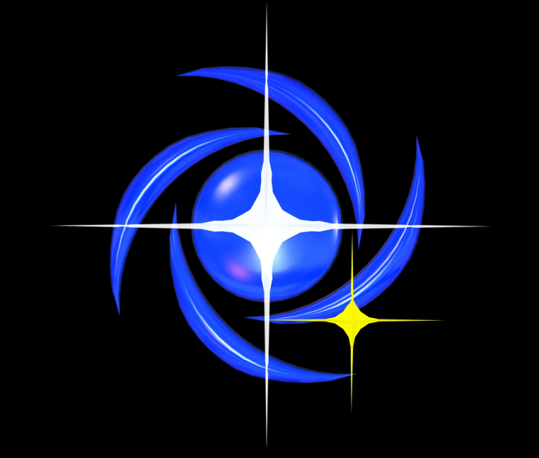
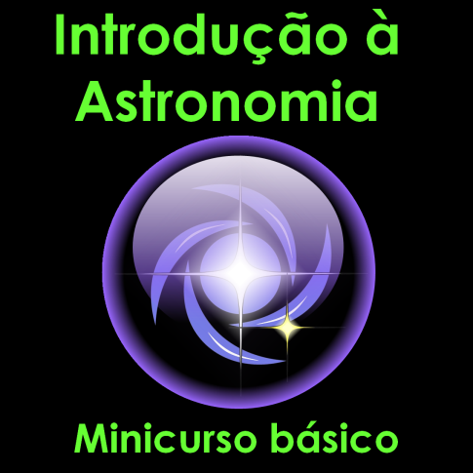
Centro de Divulgação da Astronomia
Observatório Dietrich Schiel
Estações do ano
André Luiz da Silva
Observatório Dietrich Schiel
/CDCC/USP
Imagem de fundo: céu de São Carlos na data de fundação do observatório Dietrich Schiel (10/04/86, 20:00 TL) crédito: Stellarium

Slide 2
Repassando: elementos da Esfera Celeste

Slide 3
O Zênite
?
S
L
O
N
Crédito: André Luiz da Silva/CDA/CDCC/USP

Slide 4
O Meridiano
?
Zênite
S
L
O
N
Crédito: André Luiz da Silva/CDA/CDCC/USP

Slide 5
Equador Celeste
?
L
N
S
O
Crédito: André Luiz da Silva/CDA/CDCC/USP

Slide 6
Os Polos Celestes
?
L
φ
N
S
O
Crédito: André Luiz da Silva/CDA/CDCC/USP

Slide 7
A Eclíptica
?
L
N
S
O
O
Crédito: André Luiz da Silva/CDA/CDCC/USP

Slide 8
Polo Celeste Norte

Eclíptica
Terra

Equador Celeste
Polo Celeste Sul
Crédito: André Luiz da Silva/CDA/CDCC/USP

Slide 9
solstícios e equinócios

Slide 10
Hemisfério Celeste Norte
Equinócio de março
Solstício de junho

Equador
Celeste
Terra

Equinócio de setembro
Eclíptica
Solstício de dezembro
Hemisfério Celeste Sul
Crédito: André Luiz da Silva/CDA/CDCC/USP

Slide 11
21 de março: Equinócio de Outono – início do Outono HS
21 de junho: Solstício de Inverno – início do Inverno HS
22 de setembro: Equinócio de Primavera – início da Primavera HS
21 de dezembro: Solstício de Verão – início do Verão do HS

Slide 12
A visão topocêntrica das estações

Slide 13
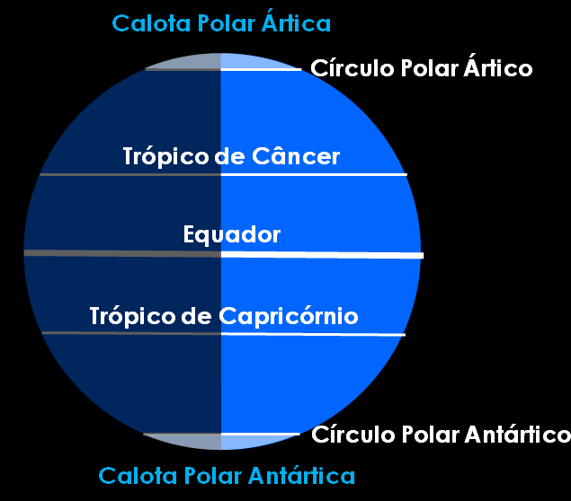
Trajetórias diurnas do Sol em locais intertropicais (o caso de São Carlos)
Zona Tropical

Slide 14
Trajetória diurna do Sol no Solstício de Verão do HS
Zênite
L
N
S
O
Crédito: André Luiz da Silva/CDA/CDCC/USP

Slide 15
Trajetória diurna do Sol nos equinócios
Zênite
L
N
S
O
Crédito: André Luiz da Silva/CDA/CDCC/USP

Slide 16
Trajetória diurna do Sol no Solstício de Inverno do HS
Zênite
L
N
S
O
Crédito: André Luiz da Silva/CDA/CDCC/USP

Slide 17
As trajetórias do Sol nos equinócios e nos solstícios
Zênite
Solstício de Verão do HS
Equinócios
L
N
S
O
Solstício de Inverno do HS
Crédito: André Luiz da Silva/CDA/CDCC/USP

Slide 18
As trajetórias do Sol nos equinócios e nos solstícios
Zênite
Solstício de Verão do HS
Equinócios
PCS
N
S
O
Solstício de Inverno do HS
Crédito: André Luiz da Silva/CDA/CDCC/USP

Slide 19
Solstício de Inverno: maior noite do ano
Solstício de Verão: menor noite do ano
SC e região:
solstícios-equinócios – diferença de 1h20min
diferenças entre solstícios: chega a quase 3h
Notes:
Em São Carlos e região, o Sol, no Solstício de Verão, fica acima do horizonte por cerca de 1h30min a mais em relação aos equinócios
No Solstício de Inverno, este é o tempo adicional que ele fica abaixo do horizonte, ou seja, a “noite” fica 1h30min maior nessa época
A diferença entre o tempo que o Sol fica acima do horizonte entre os Solstícios de Inverno e Verão, então, chega a 3h!

Slide 20
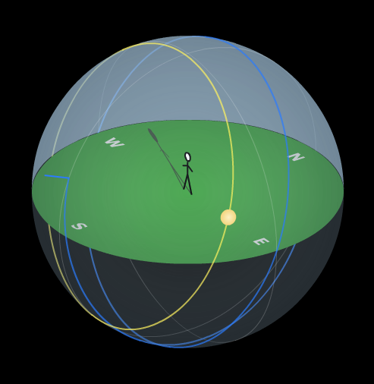
Simulador: visão topocêntrica das estações
Crédito: Universidade de Nebraska

Slide 21
As estações do ano vistas do espaço

Slide 22
Zonas climáticas da Terra
Calota Polar Ártica
Círculo Polar Ártico
Zona Temperada
Trópico de Câncer
Equador
Zona Tropical
Trópico de Capricórnio
Zona Temperada
Círculo Polar Antártico
Calota Polar Antártica
Crédito: André Luiz da Silva/CDA/CDCC/USP

Slide 23
Visão geocêntrica
Calota Polar Ártica
Círculo Polar Ártico
solstício de junho
Trópico de Câncer
equinócio de março
Equador
Trópico de Capricórnio
equinócio de setembro
Círculo Polar Antártico
solstício de dezembro
Calota Polar Antártica
Figura fora de escala
Crédito: André Luiz da Silva/CDA/CDCC/USP

Slide 24
Movimento pendular
Calota Polar Ártica
Círculo Polar Ártico
Trópico de Câncer
Equador
Trópico de Capricórnio
Círculo Polar Antártico
Calota Polar Antártica
Figura fora de escala
Crédito: André Luiz da Silva/CDA/CDCC/USP

Slide 25
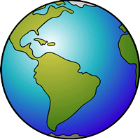
Visão heliocêntrica
Equinócio de março
Solstício
de junho
Solstício
de dezembro
Equinócio de setembro
Figura fora de escala
Crédito: André Luiz da Silva/CDA/CDCC/USP

Slide 26
Visão heliocêntrica
Equinócio de março
Solstício
de junho
Solstício
de dezembro
Equinócio de setembro
Figura fora de escala
Crédito: André Luiz da Silva/CDA/CDCC/USP

Slide 27
Importante! Nas figuras usamos perspectiva oblíqua. Cuidado para não interpretar que a órbita é achatada!

Slide 28
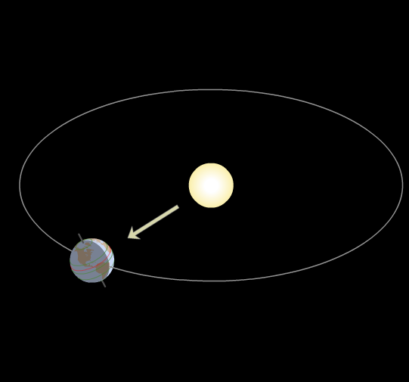
Simulador: as estações do ano vistas do espaço
Crédito: Univerdidade de Nebraska

Slide 29
Gostou do assunto? Então venha fazer o minicurso de aprofundamento em Estações do Ano – consulte a programação para o próximo oferecimento!

